Slide 1
期末考核说明
人数众多，无法公平地开展线上考试
团队协作完成一个综合学习项目
3~4人一组，组长一名
5.15交大报告（组长发邮件给助教）
报告首页列出组员承担的部分和贡献比例
总体成绩基础上根据组员贡献调整

Slide 2
期末考核 基于OFDM的典型系统分析

Slide 3
典型系统 | 组号 | 通1 | 通2 | 通3 | 通4 | 求是
802.11n | 1 | 曹清卓 | 黄韬 | 李琪玮 | 蔡东东 | 高世辉
802.11ac | 2 | 陈永祺 | 李岩 | 张佳 | 东静萱 | 王嘉玮
802.11ad | 3 | 冯梓阳 | 梁嘉伟 | 崔星宇 | 郝超
802.11ax | 4 | 韩梦琪 | 马树坤 | 王亚飞 | 赖双意
802.11ah | 5 | 姜逸飞 | 乔欣然 | 王翔宇 | 李康
802.11af | 6 | 李昱霖 | 商钰滢 | 王晨 | 李文扬
802.16e | 7 | 庞添天 | 王琪胜 | 邸传鲁 | 彭佳乐
LTE (R8) | 8 | 裴金 | 尹文杰 | 代舒琪 | 于浩淼
NB-IoT | 9 | 姚宇轩 | 张梦洁 | 张一璇 | 张东明
DVB-T | 10 | 张子怡 | 赵汉鹏 | 李孟悦 | 张积祥

Slide 4
基本方法
分析项目
（1）应用场景
（2）频段/信道特征
（3）系统参数及合理性分析
（4）调制编码方式及传输速率分析
（5）映射规则
（6）帧结构和训练序列
（7）接收处理流程
（8）同步基本方法
（9）信道估计基本方法
查阅标准文档
查阅参考书
查阅大论文
重点：系统梳理、领会原理

Slide 5


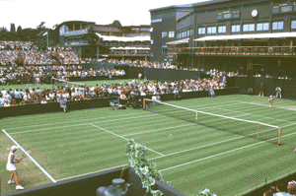
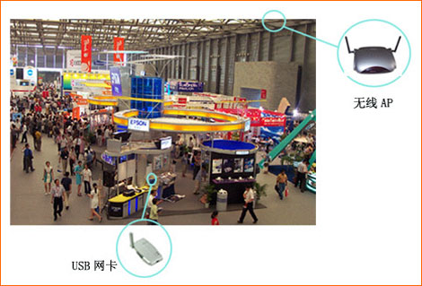
802.11a应用场景
Wireless access to Internet within 100m

Slide 6
802.11a信道模型
IEEE 802.11a使用5GHz频段，广泛应用的场合如办公室、工业建筑、展示厅和居民区安装。目前已提出了代表这些不同环境的不同信道模型。
Notes:
情况E，超过了前面的保护间隔的长度，

Slide 7
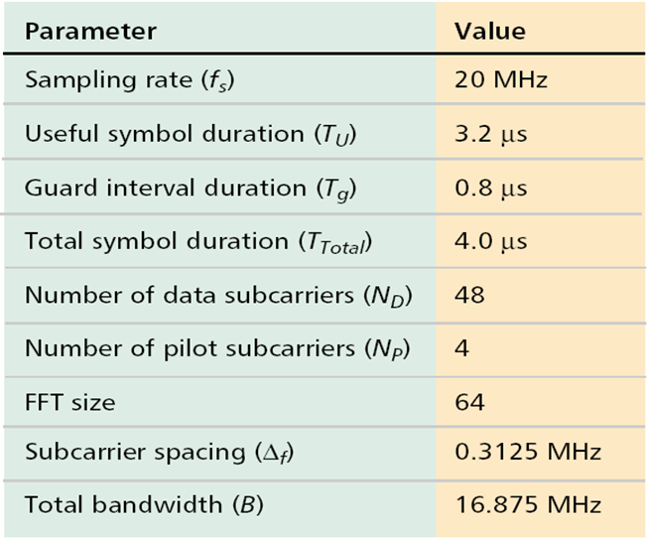
802.11a系统参数及合理性分析

Slide 8
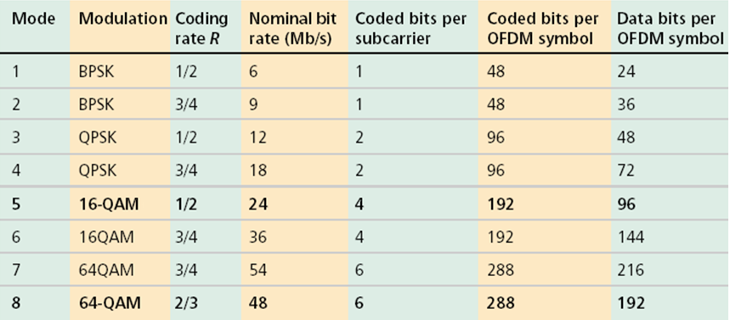
802.11a的调制编码方式和传输速率分析
Modulation: BPSK/QPSK/16QAM/64QAM
Coding: 1/2 Convolutional code
Coding Rate (Punctuate): 1/2、2/3、3/4

Slide 9
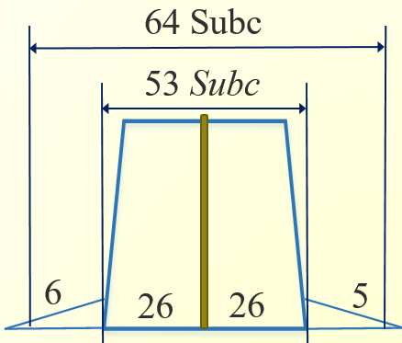
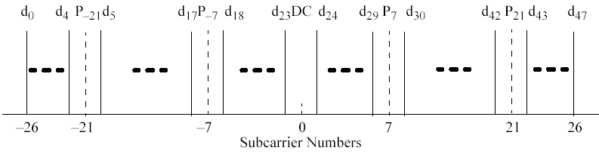
802.11a映射规则
52 Non-silent subcarriers :
48 data subcarriers
4 pilot subcarriers
Pilot subcarriers: (-21, -7, 7, 21);
Silent subcarriers: -32 ~ -27, 0, 27 ~ 31

Slide 10
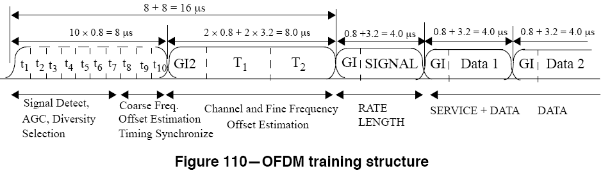
802.11a帧结构
10 short training symbols (10 *0.8us = 8us);
Long training symbols (2*0.8us + 2*3.2us = 8us);

Slide 11
802.11a帧结构
描述训练序列的生成方法
Short Training blocks: 12 non-zero subcarriers among 52 subcarriers [-24, -20, -16, -12, -8, -4, 4, 8, 12, 16, 20, 24]

Slide 12
802.11a帧结构
描述训练序列的生成方法
A long training symbol consists of 52 subcarriers;

Slide 13
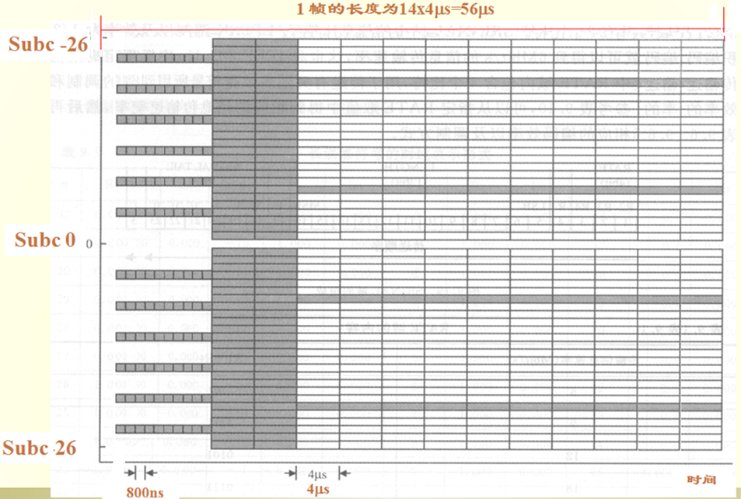
802.11a帧结构
正确解释
时频资源图

Slide 14
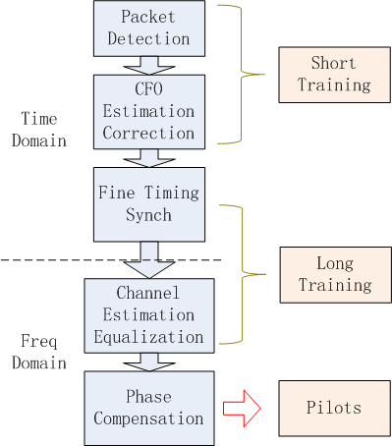
802.11a接收处理流程
根据系统的帧结构及训练序列
简要描述接收机基本处理流程
要进行合理解释

Slide 15
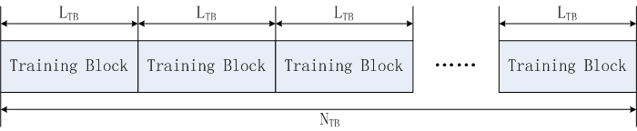
Packet detection for 802.11a
Normalized Auto-Correlation

Slide 16
Freq Synch for 802.11a
Auto-correlation based method
CFO
Compensation
L_{TB} delay
conj
OFDM
signal
CFO
Estimate
Offset: synch error and dirty samples

Slide 17
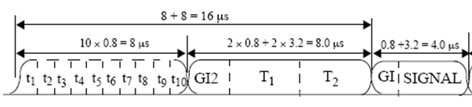

Fine Timing Synchronization
conj
sum
Max
Cross correlation with long training sequence
Find the maximum correlated point

Slide 18
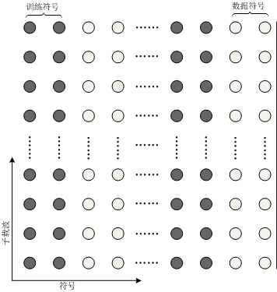
Channel Est based on Long Training Blocks
H(1,k) and H(2,k)
for all subcarriers
Used for following
OFDM symbols;
Strong frequency
selectivity;
Weak time selectivity;

